Slide 1
工程传热学1复习课

Slide 2
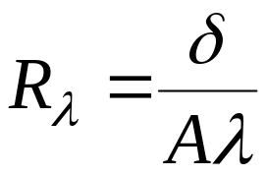
第一章 绪论
热传导 (heat conduction)：
  定义？
  付立叶定律
  导热系数λ的定义、物理意义及单位？
  平壁的导热热阻，表示物体对导热的阻力，单位为K/W (heat convection)

Slide 3
热对流
  热对流与对流换热的定义及区别。
  牛顿冷却公式：
  表面传热系数h的定义、物理意义及单位？
  影响h的因素
热辐射（heat radiation）
  热辐射定义
  斯蒂芬-玻尔兹曼定律

Slide 4
传热过程与传热系数
  传热过程定义
  传热系数定义
  传热过程计算

Slide 5

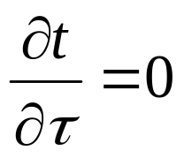
第二章 稳态导热
§2-1基本概念
温度场(temperature field) ：
  用文字描述
  温度不随时间变化的温度场，其中的导热称为稳态导热：
等温面与等温线
  定义
  特征：

Slide 6



温度梯度(temperature gradient,方向和大小)：
  定义：等温面法线方向的温度变化率
傅立叶定律及导热系数

Slide 7

冬天，棉被经过晒后
拍打，问什么会觉得暖和？
答：棉被晒后，水分蒸发，经拍打，大量空气进入棉絮空间，自然对流不易展开，由于空气导热系数低，故起到很好的保温作用。

Slide 8
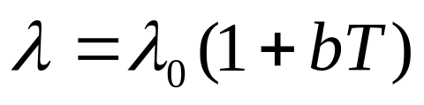
  温度对导热系数的影响
    一般地说, 所有物质的导热系数都是温度的函数,不同物质的热导率随温度的变化规律不同。
    在工业和日常生活中常见的温度范围内, 绝大多数材料的导热系数可以近似地认为随温度线性变化, 表示为：
    λ变化时温度分布曲线

Slide 9
导热微分方程
  建立基础
  表达式：
    直角坐标系下导热微分方程
    圆柱坐标系下一维导热微分方程
    球坐标系下一维导热微分方程
  各项含义
  热扩散率定义、出处、物理意义，与导热系数区别

Slide 10
导热过程的单值性条件
导热问题的求解方法:(1)分析解法;(2)数值解法;(3)实验方法。

Slide 11
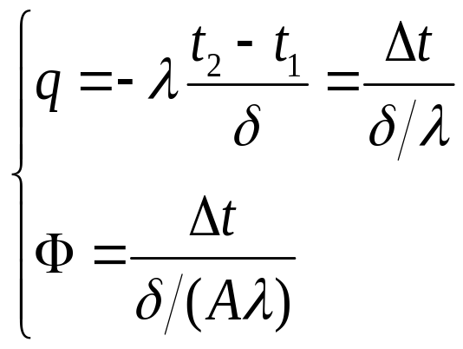
§2-2一维稳态导热
  1 通过平壁的导热
λ=λ₀(1+bt)
t₁
t₂
0 δ x
b<0
b>0

Slide 12
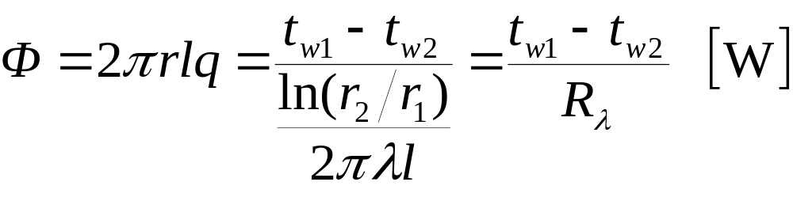
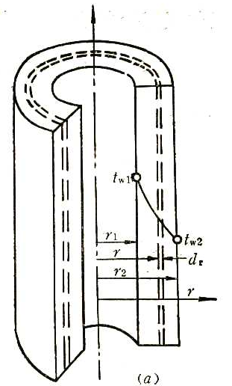
  2 通过圆筒壁的导热

Slide 13
  3 通过球壁的导热
  4 变截面或变导热系数问题
  5 内热源问题

Slide 14
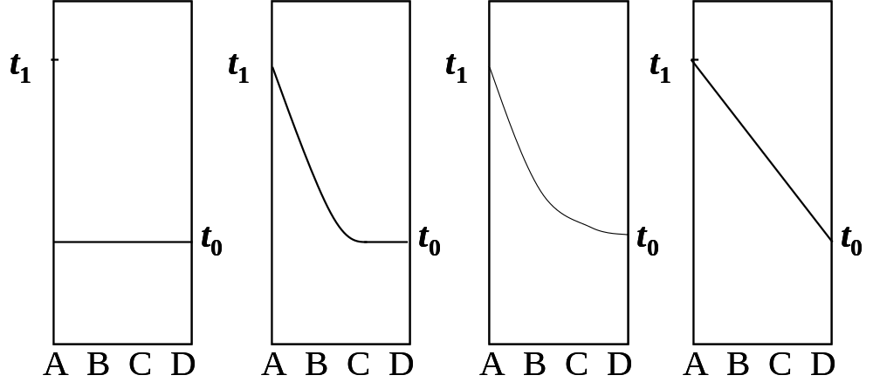
第三章 非稳态导热
§3-1非稳态导热过程
非稳态导热：周期性和非周期性
两个阶段：非正规状况阶段（初始状况阶段）、正规状况阶段
(a)τ = τ₁ (b) τ = τ₂ (c) τ = τ₃ (d) τ = τ₄

Slide 15
边界条件对温度分布的影响
傅里叶数、毕渥数的表达式和物理意义
t₀
t₀
t₀
t∝
t∝
t∝
2δ
2δ
2δ
1/h<<δ/λ
δ/λ<<1/h
1/h~δ/λ

Slide 16
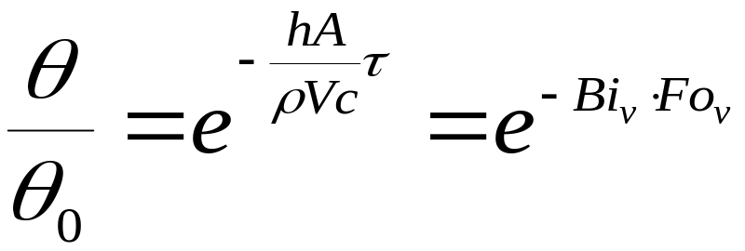
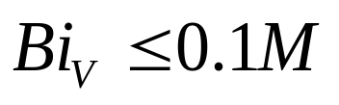
§3-2 集总参数法
集总参数系统定义、特征
能量守恒温度分布
时间常数定义、表达式、影响因素
集总参数系统的判定

Slide 17
§3-3 一维非稳态导热的分析解
求解思路：建立导热微分方程式， 引进过余温度将非齐次方程组化为齐次方程，采用分离变量法求解温度表达式。
诺模图（海斯勒图）
  利用线算图可求解温度及热量，注意只适用于Fo ≥ 0.2的情况。

Slide 18
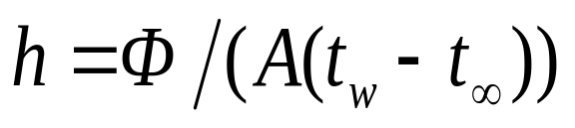
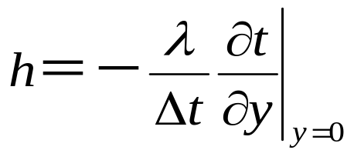
第四章 对流换热原理
§4-1对流换热概述
牛顿冷却公式 ,因此求解h 是对流换热计算的核心问题
对流换热微分方程式
对流换热影响因素:流速、流态、流动起因、换热面的几何因素、流体物性

Slide 19
§ 4-2 层流流动换热的微分方程组
不可压缩牛顿型流体二维对流换热问题，常物性假定。
  连续性方程
  动量微分方程(2个)
  能量微分方程
  对流换热微分方程
求解途径
各项含义、能量微分方程与导热微分方程联系

Slide 20
§4-3 对流换热过程的相似理论
无量纲准则的表达式和物理意义
  Eu、Re、Pr、Pr、Nu（Bi）、Gr
  只有同类现象才有相似的可能性
对流换热准则关系式的实验获取方法

Slide 21
§4-4边界层（Boundary layer）理论
边界层定义
边界层厚度（相对大小决定于Pr）：画图（还包括速度和温度剖面）
边界层微分方程组
  基本思路：对微分方程组中的各项进行数量级比较，略去高阶小量。
  简化条件：Re足够大、Pe足够大
  结论：忽略…、方程变化、物理特征。

Slide 22
第五章 对流换热计算 （有计算题）
§5-1 管(槽)内流体受迫对流换热计算
基本概念：进口段与充分发展段
管内受迫对流换热的计算
  紊流与层流的准则关联式（Re=2200~ 10⁴ ）
  注意：定性温度与定型尺寸的选择

Slide 23
§5-2 流体外掠物体的对流换热计算
外掠平板（5×10⁵）
  准则关联式，定性温度与定型尺寸
外掠单管
  边界层分离
  准则关联式，定性温度与定型尺寸
外掠管束
  准则关联式，定性温度与定型尺寸

Slide 24
§5-3 自然对流换热计算
无限空间自然对流换热：例如，热力管道表面散热
  竖直平板在空气中自然冷却流动和换热特征
  竖板自然对流换热的微分方程组
有限空间自然对流换热 ： 例如，空气夹层

Slide 25
对流换热经验公式不需要记，但给出诸如Nu=f(Re,Pr)或Nu=(Gr,Pr)的经验公式后，针对上面公式中的修正需要知道
  对什么进行现象修正
  怎么查

Slide 26
第六章辐射换热原理
§6-1 热辐射的基本概念
热辐射的本质和特点
  本质：电磁波
  特点：
吸收,反射和透射
  吸收率，反射率及透射率的定义
  透明体，白体及黑体的定义

Slide 27
§6-2黑体辐射和吸收的基本性质
辐射力E ；定义
单色辐射力
定向辐射力
  立体角
辐射强度
注意：辐射力是以发射物体的单位面积作为计算依据，而辐射强度是以垂直于发射方向的单位投影面积作为计算依据。

Slide 28
黑体辐射的基本定律
  普朗克定律（公式无需记）
    给出黑体单色辐射力和波长、热力学温度之间的函数关系
  维恩位移定律（公式无需记）
    内容：
    思考：加热金属时，试用维恩位移定律分析金属颜色随温度的变化。

Slide 29
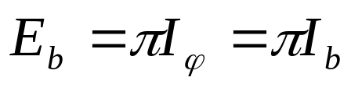
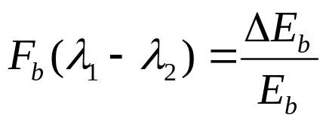
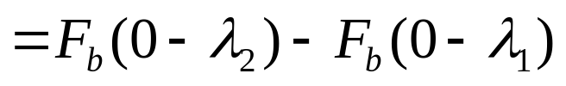
  斯蒂芬-玻尔兹曼定律
  兰贝特余弦定律
    注意：漫辐射表面遵守兰贝特余弦定律
  波段辐射与辐射函数
黑体的吸收特性

Slide 30
§6-3实际物体的辐射和吸收
实际物体的辐射——黑度（发射率）
  定义、影响因素
实际物体的吸收——灰体
  吸收比定义、影响因素
  实际物体表面对波长（光谱）的选择性
  灰体定义、成立条件
基尔霍夫定律表述、成立条件

Slide 31
第七章 辐射换热计算（有计算题）
§7-1 被透明介质隔开的黑体表面间的辐射换热
角系数的概念
角系数的性质
角系数的计算：
  成为纯粹的几何量的条件

Slide 32
§7-2 被透明介质隔开的灰体表面间的辐射换热
有效辐射
表面辐射热阻
空间辐射热阻
网络法求解辐射换热
  黑体表面
  大房间
  绝热表面
  遮热板

